Slide 1

Машинное Обучение
Лекция 2.04
В которой мы обсуждаем как «инженерить» признаки для изображений
Докладчик
Долганов Антон

Slide 2

В предыдущей лекции
Бинаризация
Пороговая Бинаризация, Неполная Пороговая Бинаризация
Метод Оцу
Поиск границ
Производная фильтра Гаусса
Фильтра Робертса, Прюит, Собеля, Щаара
Алгоритм Canny
Distance Transform
Сегментация
Watershed
Поиск по шаблону
Template Matching
Методы через разницу и через умножение

Slide 3
Содержание
Особые Точки
Детекторы и Дескрипторы

Slide 4
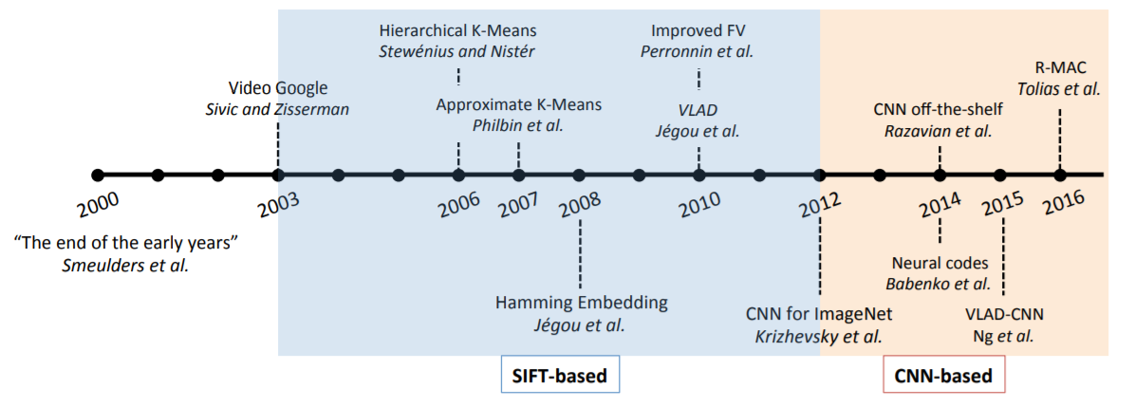
Немного контекста
Zheng, Liang, Yi Yang, and Qi Tian. "SIFT meets CNN: A decade survey of instance retrieval." IEEE transactions on pattern analysis and machine intelligence 40, no. 5 (2017): 1224-1244.

Slide 5
Содержание
Особые Точки
Детекторы и Дескрипторы

Slide 6





Особые Точки
.
Локальная особая точка изображения (feature)
• это точка с характерной (особой) окрестностью, т.е.
отличающаяся от всех точек в некоторой окрестности

Slide 7
Об особых точках
.
• Повторяемость (Repeatability)
Особенность (feature) находится в том же месте сцены не смотря на изменения точки обзора и освещения
• Значимость (Saliency)
Каждая особенность имеет уникальное (distinctive) описание
• Компактность и эффективность
Количество особенностей существенно меньше числа пикселей изображения
• Локальность (Locality)
Особенность занимает маленькую область изображения, поэтому работа с ней нечувствительна к перекрытиям

Slide 8
Про повторяемость
.
Аффинное преобразование
поворот
масштабирование
Изменение Яркости (I → a I + b)

Slide 9
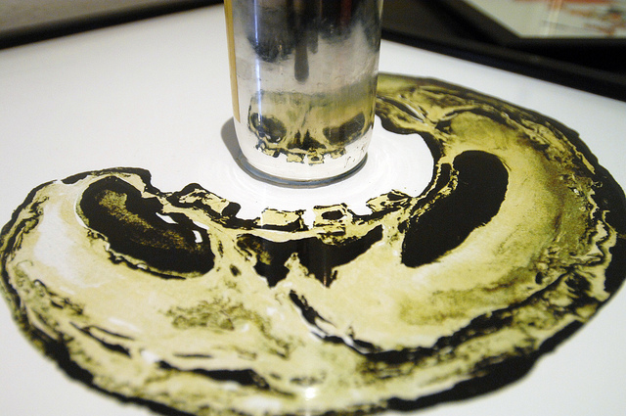
Аффинное преобразование и Дали
.
Сальвадор Дали Anamorphic Artworks

Slide 10
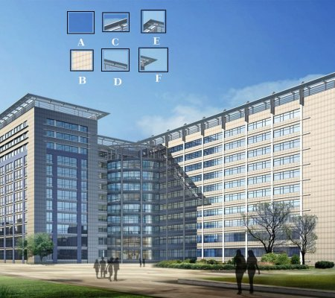
Что может быть особой точкой?
.
https://docs.opencv.org/master/df/d54/tutorial_py_features_meaning.html

Slide 11
Углы
.

Slide 12
Содержание
Особые Точки
Детекторы и Дескрипторы

Slide 13
Формальное Определение
Детектор – алгоритм по поиску особых точек
Дескриптор – вектор (матрица) параметров для особой точки

Slide 14
Содержание
Особые Точки
Детекторы и Дескрипторы
Детектор Харриса

Slide 15
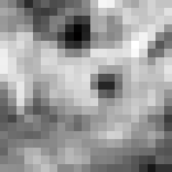


Локальное Изменение Интенсивности
.
$$E\left(u,v\right)=\sum_{x,y}{w\left(x,y\right){\left[I\left(x+u,y+v\right)−I\left(x,y\right)\right]}^{2}}$$
I(x, y)
E(u, v)
E(3,2)
E(0,0)

Slide 16






Ряды Тейлора
.
$$E\left(u,v\right)=\sum_{x,y}{w\left(x,y\right){\left[I\left(x+u,y+v\right)−I\left(x,y\right)\right]}^{2}}$$
$$I\left(x+u,y+v\right)≅I\left(x,y\right)+I_{x}u+I_{y}v$$
$I_{x} , I_{y}$ - производная интенсивности
$$E\left(u,v\right)≅\sum_{x,y}{w\left(x,y\right){\left[I_{x}u+I_{y}v\right]}^{2}}$$
$$E\left(u,v\right)≅\left[u, v\right] M \left[\begin{matrix}u \\ v\end{matrix}\right]$$
$$M=\sum_{x,y}{w\left(x,y\right)\left[\begin{matrix}I_{x}I_{x} & I_{x}I_{y} \\ I_{x}I_{y} & I_{y}I_{y}\end{matrix}\right]}$$
$$M=A^{−1}\left[\begin{matrix}λ_{1} & 0 \\ 0 & λ_{2}\end{matrix}\right]A$$
$λ_{1},λ_{2}$ - собственные значения матрицы M

Slide 17


Как это все нам поможет
.
$$E\left(u,v\right)≅\left[u, v\right] M \left[\begin{matrix}u \\ v\end{matrix}\right]$$
λ₂
“Край” λ₂ >> λ₁
$$M=A^{−1}\left[\begin{matrix}λ_{1} & 0 \\ 0 & λ_{2}\end{matrix}\right]A$$
“Угол” λ₁ и λ₂ большие, λ₁ ~ λ₂;
Направление наиболее быстрых изменений
(λ_{max})^{-1/2}
(λ_{min})^{-1/2}
“Край” λ₁ >> λ₂
“плоская” область
Направление наиболее медленных изменений
λ₁

Slide 18
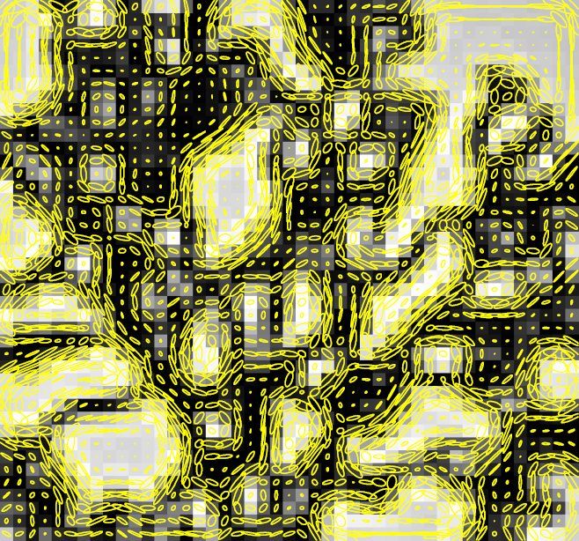
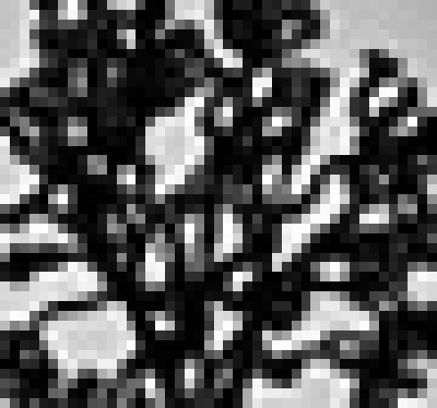
Визуализация
.

Slide 19






Детектор Харриса
.
$$M=A^{−1}\left[\begin{matrix}λ_{1} & 0 \\ 0 & λ_{2}\end{matrix}\right]A$$
“Край” R < 0
“Угол” R > 0
$$M=\sum_{x,y}{w\left(x,y\right)\left[\begin{matrix}I_{x}I_{x} & I_{x}I_{y} \\ I_{x}I_{y} & I_{y}I_{y}\end{matrix}\right]}$$
$$R=\det\left(M\right)−k {\left(trace\left(M\right)\right)}^{2}$$
$\det\left(M\right)=λ_{1}$ $λ_{2}$
|R| небольшой
“Край” R < 0
$$trace\left(M\right)=λ_{1} \text{+ }λ_{2}$$
“плоская” область
$$k∈[0.04…0.06]$$

Slide 20
Детектор Харриса: Алгоритм
.
1. Вычислить градиент изображения в каждом пикселе
• С использованием гауссова сглаживания
2. Вычислить матрицу вторых моментов М по окну
вокруг каждого пикселя
3. Вычислить отклик R
4. Отрезать по порогу R
cv2.cornerHarris(img, blockSize=2, ksize=3, k=0.04)

Slide 21
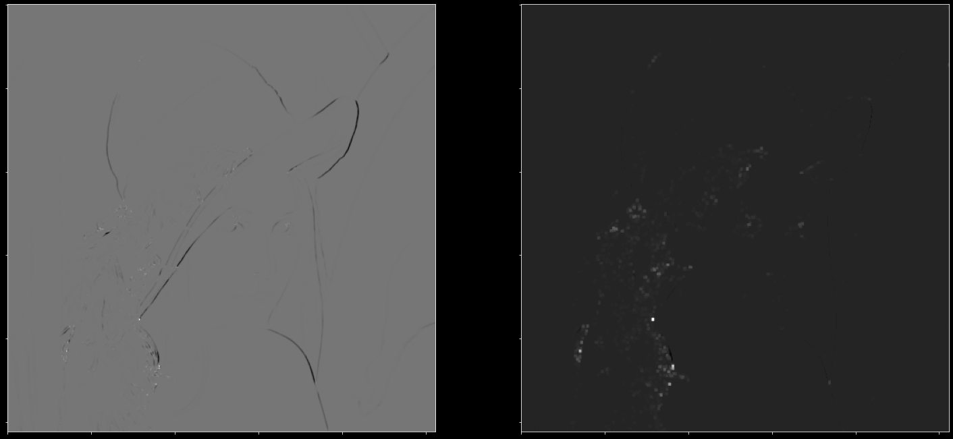
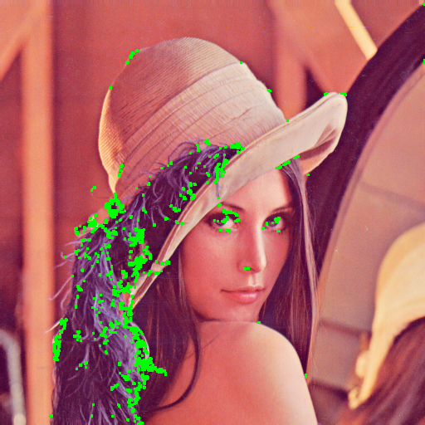
Детектор Харриса
.

Slide 22
Инвариантность Метода
.
R
R
I → a I + b
порог
x
x

Slide 23
Содержание
Особые Точки
Детекторы и Дескрипторы
SIFT

Slide 24
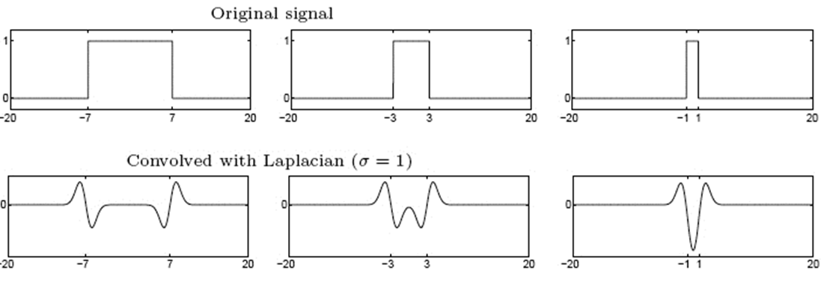
Поиск «блобов»
.
Край – одна точка
Всплеск – две (вдоль одной оси)
Производная Гаусса
Лапласиан (вторая производная)
T. Lindeberg, ‘Detecting salient blob-like image structures and their scales with a scale-space primal sketch: A method for focus-of-attention’, International Journal of Computer Vision, vol. 11, no. 3, pp. 283–318, 1993.

Slide 25
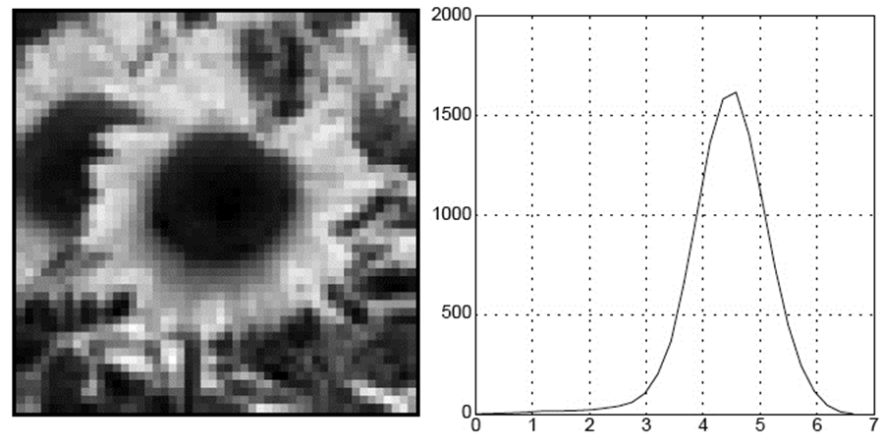
Про выбор масштаба
.

Slide 26
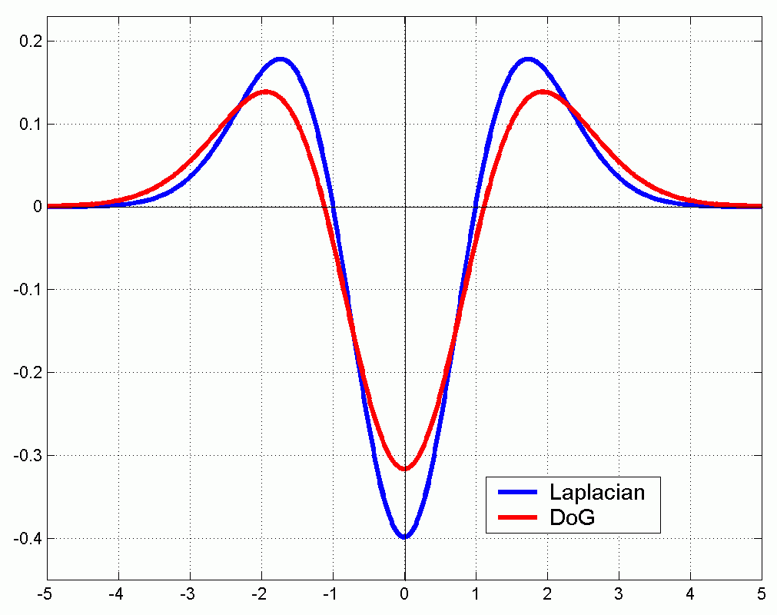



Ускорение вычисления
.
$$G(x,y,σ)=\frac{1}{2πσ^{2}}e^{−\frac{x^{2}+y^{2}}{2σ^{2}}}$$
Лапласиан Гаусса
Laplacian of Gaussian
$L=σ^{2}(G_{xx}\left(x,y,σ\right)+G_{yy}(x,y,σ)$)
Разность Гауссиан
Difference of Gaussians
$$DoG=G\left(x,y,kσ\right)−G(x,y,σ)$$

Slide 27
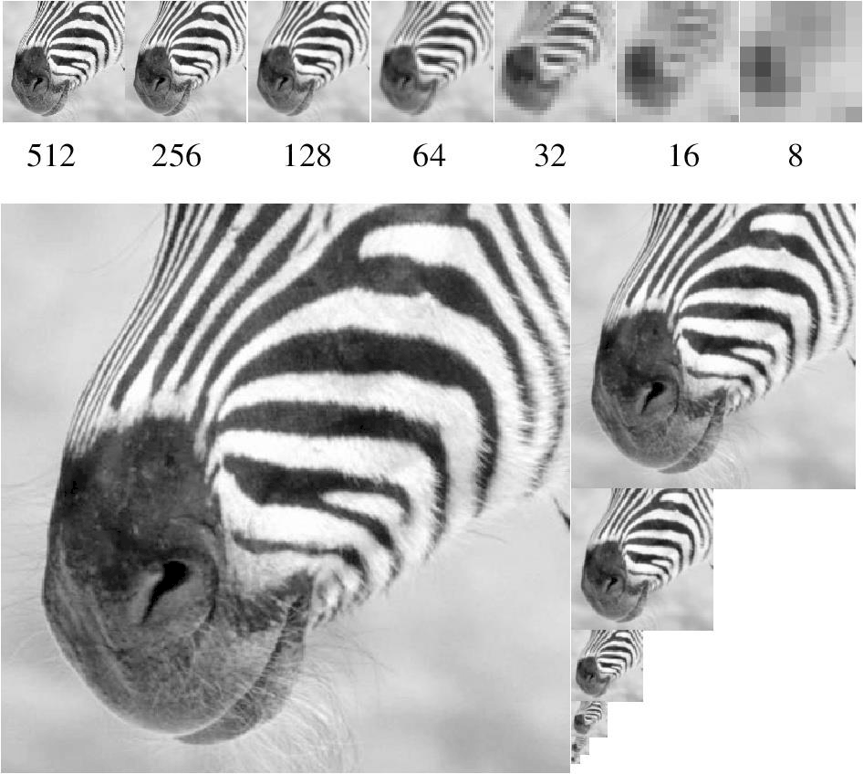
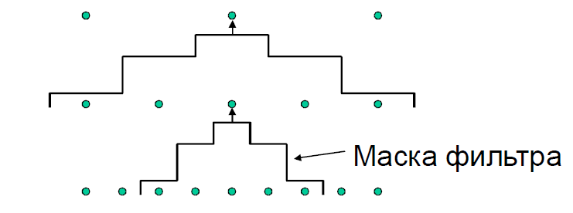

Пирамидальное представление изображения
.

Slide 28

Пирамидальное представление изображения
.

Slide 29
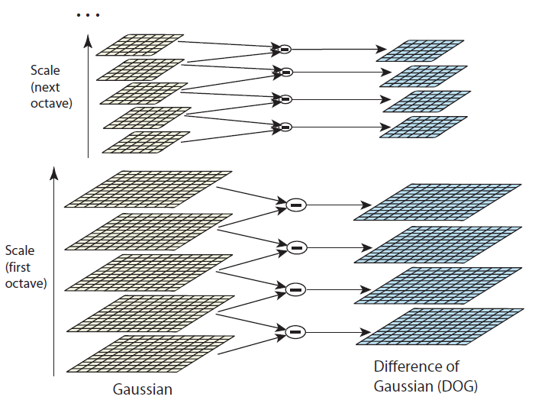










Построение пирамиды разности гауссианов
.
$$k^{5}σ_{2}$$
$$k^{4}σ_{2}$$
$$k^{3}σ_{2}$$
$$k^{2}σ_{2}$$
$$kσ_{2}$$
$$k^{5}σ_{1}$$
$$k^{4}σ_{1}$$
$$k^{3}σ_{1}$$
$$k^{2}σ_{1}$$
$$kσ_{1}$$

Slide 30
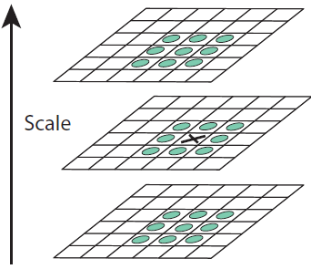
Определение особой точки по локальному экстремуму
.

Slide 31
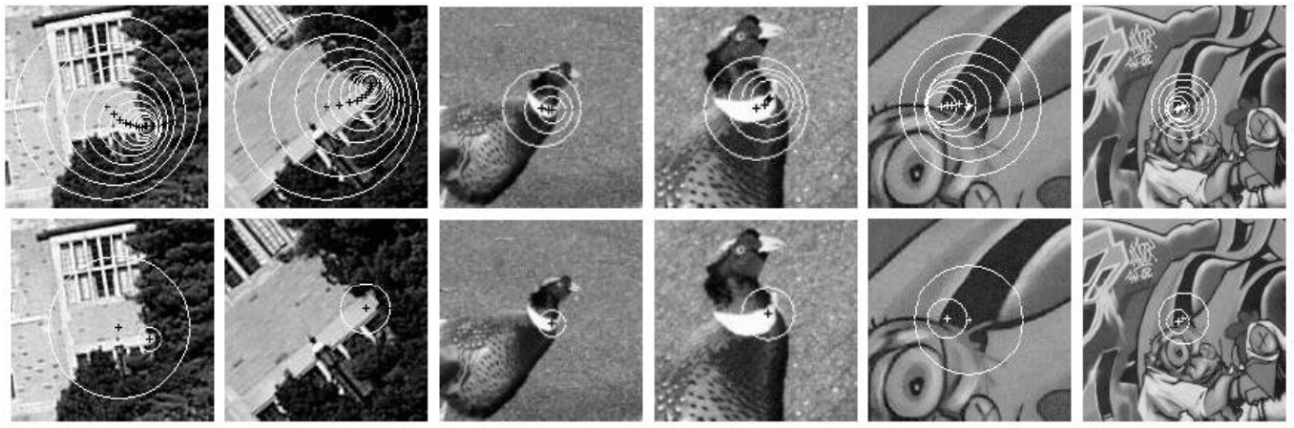
Подбор разных масштабов
.

Slide 32



Scale-Invariant Feature Transform: Алгоритм
.
• Детектор DoG
Определение положения и масштаба особенности
• Ориентация
Определение доминантной ориентации по градиентам
• Дескриптор
Использование статистик по направлению градиентам
0
2
π
D. G. Lowe, "Object recognition from local scale-invariant features," Proceedings of the Seventh IEEE International Conference on Computer Vision, 1999, pp. 1150-1157 vol.2, doi: 10.1109/ICCV.1999.790410.

Slide 33
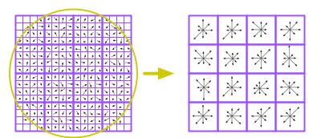
Scale-Invariant Feature Transform: Дескриптор
.
• Вычисляем градиент в каждом пикселе
• Строим гистограммы направлений градиентов по прямоугольным областям
- Вклад каждого пикселя взвешиваем по гауссиане с центром в центре окрестности
• Обычно – сетка 4x4 (~ «масштабу» точки), в каждой гистограмма с 8ю ячейками
• Стандартная длина вектора-дескриптора – 128 (4*4*8)

Slide 34
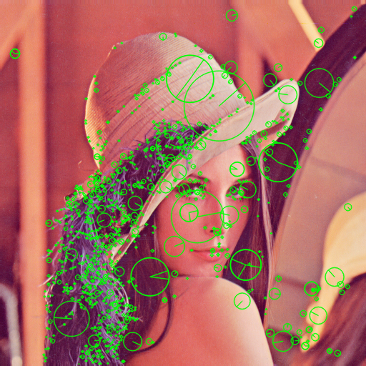
Scale-Invariant Feature Transform: Python Open CV
.
sift = cv2.xfeatures2d.SIFT_create()
kp, des= sift.detectAndCompute(img, None)
kp_img = cv2.drawKeypoints(img, kp, None,
color=(0, 255, 0),
flags=cv2.DRAW_MATCHES_FLAGS_DRAW_RICH_KEYPOINTS)

Slide 35
Содержание
Особые Точки
Детекторы и Дескрипторы
SURF

Slide 36
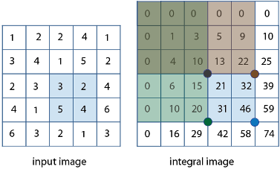
.
Интегральные изображения
-1
+2
-1
+1
-2
+1
C
B
C
B
D
А
D
А
A – B + C - D
3+2+5+4 = 14
46-22+10-20 = 14

Slide 37
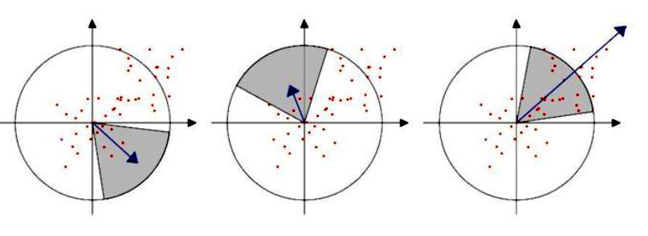
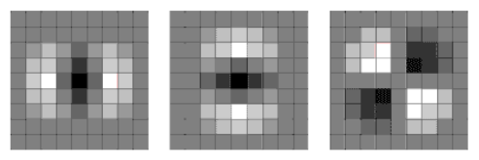
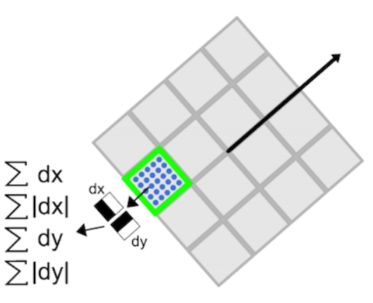
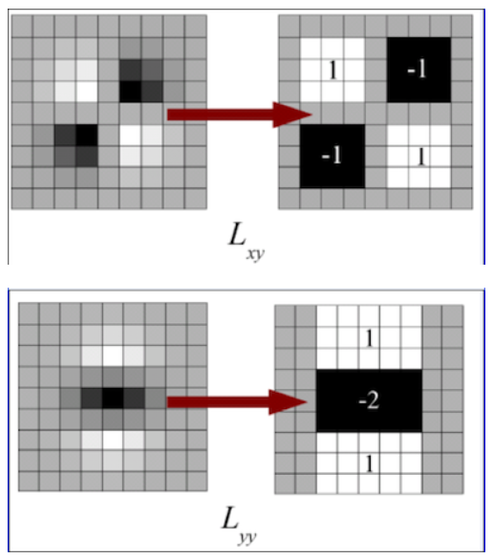
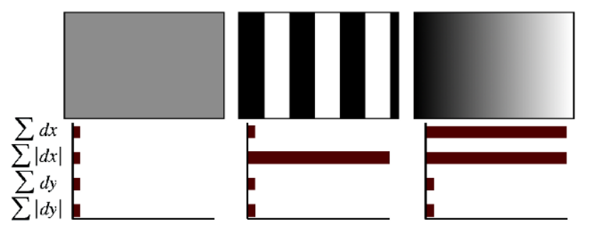

.
Прочие Поисковики / Дескрипторы
SURF (Speeded-Up Robust Features)
Детектор
Гессиан функции
Hessian matrix
$${{(H}_{f})}_{i,j}=\frac{∂^{2}f}{∂x_{i}∂x_{j}}$$
Направление
окна по 60 градусов
Дескриптор
Окрестность 4 на 4
Фильтры Хаара (вертикальный и горизонтальный)
Сумма и сумма модулей
Интегральные
изображение
Фильтры Хаара
Bay, Herbert, Tinne Tuytelaars, and Luc Van Gool. "Surf: Speeded up robust features." European conference on computer vision. Springer, Berlin, Heidelberg, 2006.

Slide 38
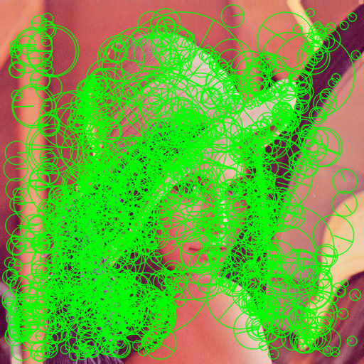
.
Прочие Поисковики / Дескрипторы
SURF (Speeded-Up Robust Features)
surf = cv2.xfeatures2d.SURF_create()
kp, des = surf.detectAndCompute(img, None)
kp = cv2.drawKeypoints(img, kp, None,
color=(0, 255, 0),
flags=cv2.DRAW_MATCHES_FLAGS_DRAW_RICH_KEYPOINTS)

Slide 39
Содержание
Особые Точки
Детекторы и Дескрипторы
ORB

Slide 40
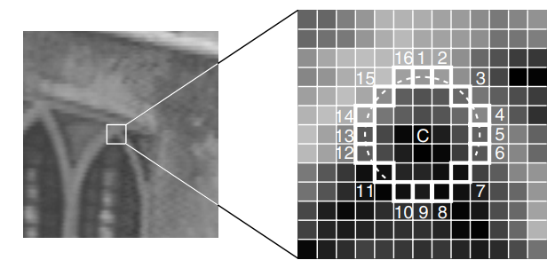

.
Прочие Поисковики / Дескрипторы
FAST (Features from Accelerated Segment Test)
Детектор
Используется «окружность» из 16 пикселей вокруг точки (C)
Если хотя бы 12 связанных пикселей все имеют интенсивность выше $I_{c}+t$ или ниже $I_{c}−t$, $t$ - порог, то C – угол
Можно ускорить проверяя крест-накрест
E. Rosten and T. Drummond, "Fusing points and lines for high performance tracking," Tenth IEEE International Conference on Computer Vision (ICCV'05) Volume 1, 2005, pp. 1508-1515 Vol. 2,

Slide 41
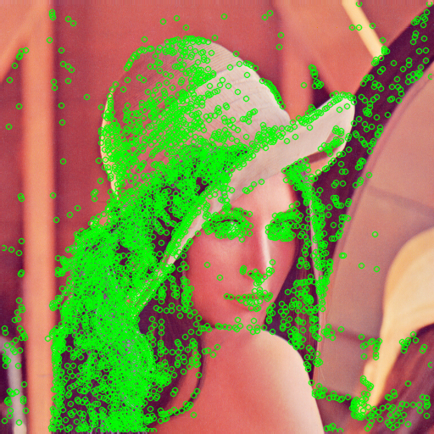
.
Прочие Поисковики / Дескрипторы
FAST (Features from Accelerated Segment Test)
fast = cv2.FastFeatureDetector_create()
fast.setNonmaxSuppression(True)
kp = fast.detect(img, None)
kp = cv2.drawKeypoints(img, kp, None,
color=(0, 255, 0))

Slide 42
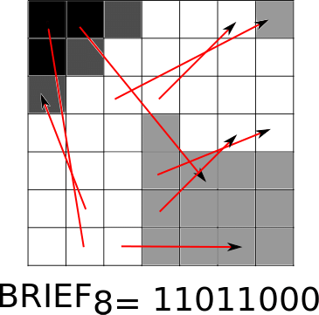
.
Прочие Поисковики / Дескрипторы
Binary Robust Independent Elementary Features
Дескриптор
элемент описывается как серия тестов, каждый из которых просто сравнивает один пиксель в области элемента с некоторым другим, давая простой двоичный результат (то есть 0 или 1).
Дескриптор BRIEF является просто результатом n таких тестов, сгруппированных в битовую строку.
Michael Calonder, Vincent Lepetit, Christoph Strecha, and Pascal Fua, "BRIEF: Binary Robust Independent Elementary Features", 11th European Conference on Computer Vision (ECCV), Heraklion, Crete. LNCS Springer, September 2010.

Slide 43
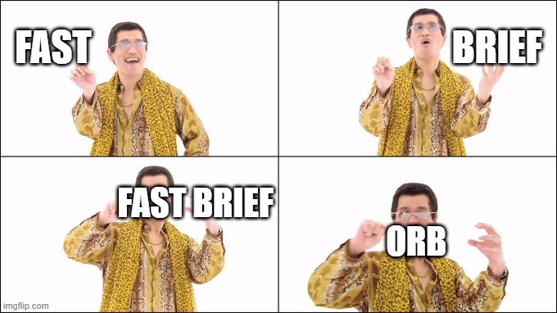
.
Прочие Поисковики / Дескрипторы
ORB (Oriented FAST and Rotated BRIEF)
Детектор FAST
Дескриптор BRIEF
Ethan Rublee, Vincent Rabaud, Kurt Konolige, Gary R. Bradski:
ORB: An efficient alternative to SIFT or SURF. ICCV 2011: 2564-2571.

Slide 44
.
Прочие Поисковики / Дескрипторы
ORB (Oriented FAST and Rotated BRIEF)
orb = cv2.ORB_create(nfeatures=2000)
kp, des = orb.detectAndCompute(img, None)
kp_img = cv2.drawKeypoints(img, kp, None,
color=(0, 255, 0), flags=0)

Slide 45

.
Как сопоставлять?
Если дескриптор точки $a$ на изображении 1 примерно равен дескриптору точки $b$ на изображении 2, то наверное $a$ и $b$ это одна и та же точка
bf = cv2.BFMatcher(cv2.NORM_L2, crossCheck=True)
matches = bf.match(des_1, des_2)
matches = sorted(matches, key=lambda x: x.distance)
match_img = cv2.drawMatches(img_1,kp_1,img_2,kp_2,matches[:10],None)

Slide 46
Резюме
Особые Точки
Детекторы и Дескрипторы
Детектор Харриса
Scale-Invariant Feature Transform
Speeded-Up Robust Features
Oriented FAST and Rotated BRIEF
Features from Accelerated Segment Test Binary Robust Independent Elementary Features

Slide 47
Вопросы, пожелания, предложения
?????????

